Slide 1
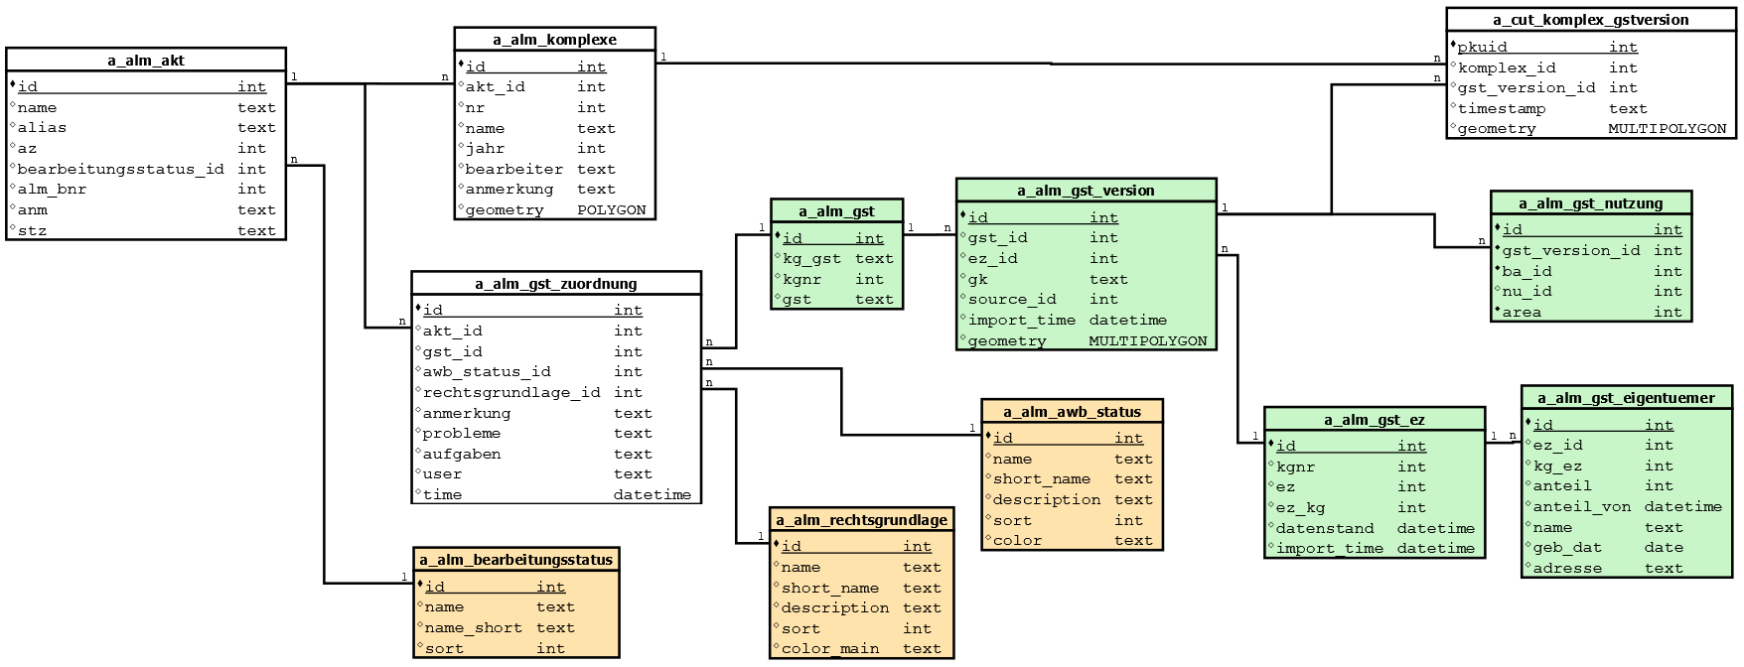
Anwendung ‚NÖ Alminspektorat‘
Alm- und Weidebuch
Bewirtschaftung
GIS
Datenbank

Slide 2
Anwendung ‚NÖ Alminspektorat‘
Anwendung
‚NÖ Alm- und Weidebuch‘
Bewirtschaftung
GIS
Datenbank

